Slide 1
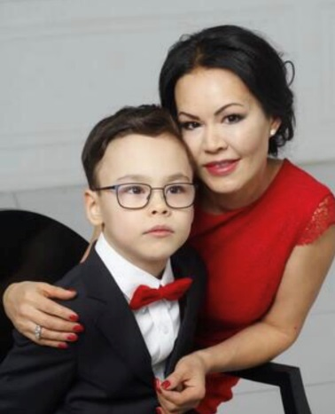
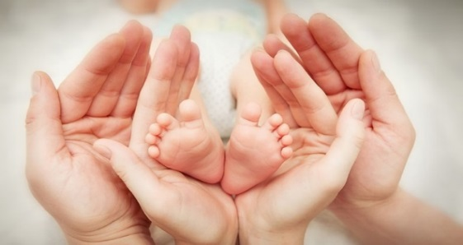
Благотворительный фонд помощи детям, рожденным раньше срока «Подари солнечный свет» приглашает вас принять участие и поддержать социально-значимые проекты фонда. Основная задача нашего фонда -привлечение внимания общественности к проблеме недоношенных детей, помощь в их реабилитации, адаптации, в улучшении качества жизни. С этой целью мы создаем социально-значимые проекты, для осуществления которых очень важна помощь со стороны волонтёрских организаций! Уважаемые волонтёры! Мы будем рады, если Вы поддержите наши инициативы и присоединитесь к проектам. Своим участием, каждый из вас сможет подарить немного тепла, доброты и сердца! Президент благотворительного фонда "Подари солнечный свет» Саниям Коваль

Slide 2
Предлагаем Вам ознакомиться с программами и проектами благотворительного фонда Подари солнечный свет. Наши программы помогут вам реализовать себя, если вы готовы помогать другим! Проекты и программы фонда
С благодарностью за оказанное внимание!
С уважением, эксперт ОНФ,
член Общественного Совета по НОК Департамента
здравоохранения Москвы, член Общественного Совета
Уполномоченного по правам ребенка при Президенте РФ,
президент благотворительного фонда
"Подари солнечный свет", Саниям Коваль

Slide 3
Образовательно-просветительские проекты
Проект Школа для родителей «Новая жизнь вместе»
Реализация проекта – лечебно-профилактические учреждения
г. Москвы, Подмосковья и регионы России.
Формат онлайн и оффлайн
проект действует с 2016 года
Цель программы: Информационно-социально-психологическое сопровождение семей с недоношенными новорожденными для:
Школа регулярно проходит в детских клинических больницах и перинатальных центрах Москвы, Подмосковья и в городах РФ.
Проект получил информационную поддержку через ТВ и СМИ. Телевизионные сюжеты о проекте прошли на федеральных каналах, отражены в ряде публикаций, освещены на мероприятиях фонда и совместных с партнёрами проектах, представлены на круглых столах и конференциях.
Требуются волонтёры для визита в больницы.

Slide 4
Корпоративная социальная программа
«Поддержка социальных и гуманитарных программ»
Всероссийская социальная акция
«Дети говорят»!
Всероссийская ежегодная социальная акция «Дети говорят», приуроченная к Международному Дню Защиты Детей стартовала в период пандемии в 2020 году. Акция заключается в озвучке фраз и рассуждениях о Доброте, Счастье, Семье детскими голосами и звучит в метро в электропоездах, на эскалаторах и в вестибюлях станций, на наземном транспорте и в аэропортах городов в России, от Москвы до Магадана.
Цель акции: помочь сделать участников пассажиропотока вежливей не только к самым маленьким, но и друг к другу, затрагивая самые тонкие ноты человеческого сердца посредством детских голосов. Учитывая беспрецедентный охват аудитории, удастся всколыхнуть не только проблемы с детским травматизмом на транспорте, но и поднять абсолютно все проблемы ребенка. Психологический эффект от слухового восприятия задаёт положительное настроение пассажиру на целый день.
Информационный охват акции составил 15 млн.человек.
Ссылки:
1. https://dropmefiles.com/zXfgy
2. https://dropmefiles.com/1uqfc
3.https://www.tvc.ru/news/show/id/185139
4. https://iz.ru/1018307/video/rossiiskii-transport-zagovoril-detskimi-golosami
5http://nntv.tv/?id=200436
6. https://ren.tv/news/x/705630-onf-zapustil-aktsiiu-deti-govoriat-v-rossiiskom-transporte
7. https://life.ru/p/1326911
Требуются волонтёры!

Slide 5
Корпоративная социальная программа
«Поддержка социальных и гуманитарных программ»
Инклюзивный фестиваль
детского творчества на Манежной площади
«Глазами детскими на мир»!
Культурно-благотворительный инклюзивный фестиваль детского творчества «Глазами детскими на мир», приуроченный Международному Дню защиты детей на Манежной площади. Проходит с 2016 года.
Цель мероприятия: привлечение широкого общественного внимания к вопросам детства, инклюзии и равных возможностей для всех категорий граждан.
«Человеку с ограниченными возможностями здоровья важно партнерское, а не особое отношение: с ним можно общаться, его можно любить, смеяться, радоваться его успехам. Мы все разные. Все мы в чем-то имеем ограничения: внешние или внутренние. Все мы можем быть счастливы Вместе». В рамках фестиваля проходит конкурс детского рисунка, каждый год дети со всей страны присылают свои творческие работы.
За четыре года информационный охват фестиваля составил более 5 миллионов.
Участниками фестиваля стали более 900 детей. Мероприятие поддерживают звезды театра и российской эстрады.
Проект долгосрочный.
Ссылка: https://youtu.be/LDz9MlZJ7rM
Требуются волонтёры!

Slide 6
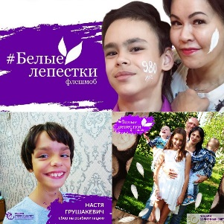
Всемирный День недоношенных детей17 ноября!
Проект «Белые лепестки»
Проект «Белые лепестки» проходит с 2016 года и приурочен к Всемирному Дню Недоношенного ребенка. В рамках проекта, в преддверии праздника, фонд совместно с Департаментом здравоохранения Москвы проводят ряд мероприятий в Москве, а также в Московской области, регионах России совместно с детскими лечебно-профилактическими учреждениями и перинатальными центрами, с приглашением представителей органов исполнительной власти, врачей-неонатологов, главных врачей, врачей-специалистов, родителей, детей, общественные организации, знаменитых артистов, деятелей культуры и искусства.
В рамках события проведение Торжественной церемонии вручения Премии «Я ЖИВУ» от БФ «Подари солнечный свет» партнерам: лечебно-профилактическим учреждениям города Москвы, вручение сертификатов на медицинские расходные материалы, почетных грамот медицинскому персоналу, партнерам, клиникам, а также подарки для детей. Завершается праздник торжественным запуском в небо белых шаров как символа спасения тысяч детских жизней. Также по инициативе фонда в этот день значимые архитектурные сооружения по всей России подсвечиваются фиолетовым светом и проводится фотовыставка детей, с сердечками на груди с весом при рождении «Такими мы стали».
Фонд заинтересован в масштабировании в подсветке региональных значимых зданий для информирования населения о Всемирном Дне недоношенного ребенка Ссылка:https://youtu.be/dT2GZmcOudg
Требуются волонтёры!

Slide 7
Проекты
«Носочки для жизни»
и
«Бабушкин клубочек»
Партнёрский проект с ОНФ «Бабушкин клубочек»
В рамках поддержки и помощи пожилым людям являемся партнёрами онлайн Всероссийского проекта Общероссийского народного фронта «Бабушка Онлайн», где проводим онлайн встречи, концерты с известными артистами, деятелями культуры и искусства, спорта, а также создали клуб по вязанию «Бабушкин клубочек».
Механика и цели проекта: Общение и встречи с пожилыми людьми через вязание изделий для недоношенных детей, связанный продукт передается в отделения недоношенных детей ЛПУ, тем самым сохраняется жизненный тонус пенсионеров и спасается жизнь маловесных детей. Встречи будут иметь комплексный подход, включая в себя не только вязание, но и общение, консультации, чаепитие с приглашенными публичными гостями.
Проект «Носочки для жизни» действует с 2017 года на постоянной основе. Проведение мастер-классов, обучающих курсов, прямых эфиров по вязанию игрушек и специальной одежды для маловесных детей среди всех слоёв населения. Проводится в формате онлайн или офлайн в рамках Школы для родителей «Новая жизнь вместе», а также во всех знаковых мероприятиях фонда и города. Проекты «Бабушка Онлайн» и «Носочки для жизни» перекликаются. Нашим бабушкам и дедушкам очень важна социализация, их участие в проектах имеет для них большое значение и вносит неоценимую помощь для малышей рожденных на раннем сроке, объединяя и сохранняя преемственность поколений.
Требуются волонтёры, умеющие вязать!

Slide 8
Грантовые проекты
Проект «Растём вместе»
информационно-психологическая ,образовательная
поддержка семей с недоношенными детьми
Проект «Растем вместе»-психолого-педагогическая, консультативно-образовательная и социальная помощь семьям с детьми с ОВЗ. Реализуется при поддержке Департамента Социальной Защиты населения г. Москвы. В проекте принимают участие специалисты: неонатологи, вирусологи, неврологи, а также педагоги по раннему развитию детей, логопеды-дефектологи, массажисты, специалисты по АФК, ЛФК. Проект позволит повысить родительскую компетентность для минимилизации вторичных осложнений здоровья ребёнка и поддержит социально незащищенные семьи с детьми с ОВЗ.
Требуются волонтёры!

Slide 9
Грантовые проекты
Проект «Мы вместе»
информационно-психологическая ,образовательная
поддержка семей с недоношенными детьми
«Мы вместе» — информационно-психологическая, образовательно-просветительская поддержка семей с недоношенными детьми, поддержка женщин с угрозой преждевременных родов.
Реализуется при поддержке Гранта Мэра Москвы Душевная Москва. Проект направлен на решение проблемы доступности комплексной информационно-психологической поддержке женщин с угрозой преждевременных родов, семей с недоношенными детьми, находящихся в лечебных учреждениях г. Москвы и после выписки из учреждений. Работа проекта будет проходить с использованием Интернет-ресурсов и современных каналов коммуникации, таких как, прямые эфиры, онлайн-чаты и онлайн-консультирование. Родители смогут получить не только психологическую поддержку, но и навыки ранней абилитации и реабилитации, методы по уходу за детьми, получат ответы на свои вопросы, касаемые здоровья малышей.
Требуются волонтёры!

Slide 10
Программа адресной помощи
Ежегодные, новогодние,
рождественские программы.
Проект «Я-Волшебник»
Цель Ежегодной Новогодней акции «Я-Волшебник» помочь в осуществлении мечты у подопечных фонда в канун Нового года и Рождества. Каждый год ребята присылают письма со своей мечтой и Вы можете стать для них Волшебником.
В Новогодний праздник мы оказанием гуманитарную помощь социально незащищенным слоям на селения, многодетным семьям, семьям с недоношенными детьми и детьми с ОВЗ. Традиционно при поддержке партнёров, в детские клинические больницы и в перинатальные центры, в отделения реанимации и интенсивной терапии новорожденных г. Москвы и регионов России, фонд отправляет новогодние подарки и гуманитарную помощь.
Требуются волонтёры!

Slide 11
Благодарим Вас за знакомство с нашими программами!
Надеемся среди них вы найдёте именно ту, которая
вдохновит Вас стать частью нашей дружной команды!
Ваше участие в качестве ВОЛОНТЁРА:
Просим Вас прописать Ваши пожелания по вопросам сотрудничества в качестве волонтёра в перечисленных программах и проектах фонда.
Все подробности предложения по взаимодействию, а также Ваши пожелания и дополнительные условия возможно будет обсудить при личной встрече.
Предварительную заявку на участие можно оформить по телефону: +7 499 550 50 79 или письмом на эл.почту: info@sunlightfond.ru
+7 (499) 550 50 70
info@sunlightfond.ru www.sunlightfond.ru
Спасибо за внимание!

Slide 12
Мы в социальных сетях!
https://www.youtube.com/channel/UC6OCl4bky1sfCBJpG87I-Bw
Подписывайтесь на наши
социальные сети,
делитесь с друзьями
и
будьте с нами в добрых делах !
С уважением,
Благотворительный фонд помощи детям, рожденным на раннем сроке «Подари солнечный свет»
https://ok.ru/group/53022418731174?st._aid=ExternalGroupWidget_OpenGroup
https://www.instagram.com/podari_svet/
https://www.facebook.com/solncepodari/

